Slide 1

Digi數位人才培訓
8/22紡織專題討論報告
組長: 施婷喻
組員: 李桓毅、楊博丞、李元廷、吳俊逸
中華民國108年 8 月 22 日

Slide 2
會議記錄Part1
議題一：潛水衣
1.漁船聲納傳送資訊傳送到使用者 (裸視眼鏡)
2.探測海流危險的資訊 (類似自動車導航)
3.水下通訊以及失溫危險提示
4.基本的使用者需求 (確定銷售的目標)
5.租用的成本價錢以及功能上的必要性 (是誰要承擔背後的成本價
錢)
6.自身的速度提醒及自身危險提示

Slide 3
會議記錄Part2
議題二：寵物外出籃 (託運系統)
1.寵物上飛機是和貨品放在一起，在機上的空氣流通不好，電
源也是一個問題
2.運輸的穩定度
3.寵物的危急通知
4.為寵物建置專屬空間將資訊從駕駛艙發出
5.加裝寵物離開主人之後的穩定不安情緒的裝置
6.運輸的包裝外型
7.運送途中的意外預防，運輸安全性的考量 (蒐集證據等)
8.防碰撞的保護，紡織在此產品的用處

Slide 4
會議記錄Part3
議題三：褥瘡的防護裝備或系統
1.皮膚長期受到高壓，從濕疹產生潰爛導致組織壞死
2.平均壓力，解決溫度和濕度的問題
3.減少人力成本和設備的成本是否達到平衡
4.功效是否顯著，以及一般家庭是否能承擔裝置的費用
5.解決市面上產品的問題
6.翻身效果是否顯著，翻身的目的為何

Slide 5
會議記錄Part4
議題四：外送產品的定溫
1.保持運輸的品質
2.影響食物口感的因數
3.食物殺菌以不影響食物口感為原則
4.類似時慘摻車的概念運送食物
5.以服務導向為競爭
6.為食物的尺寸做客製化的改良大小

Slide 6
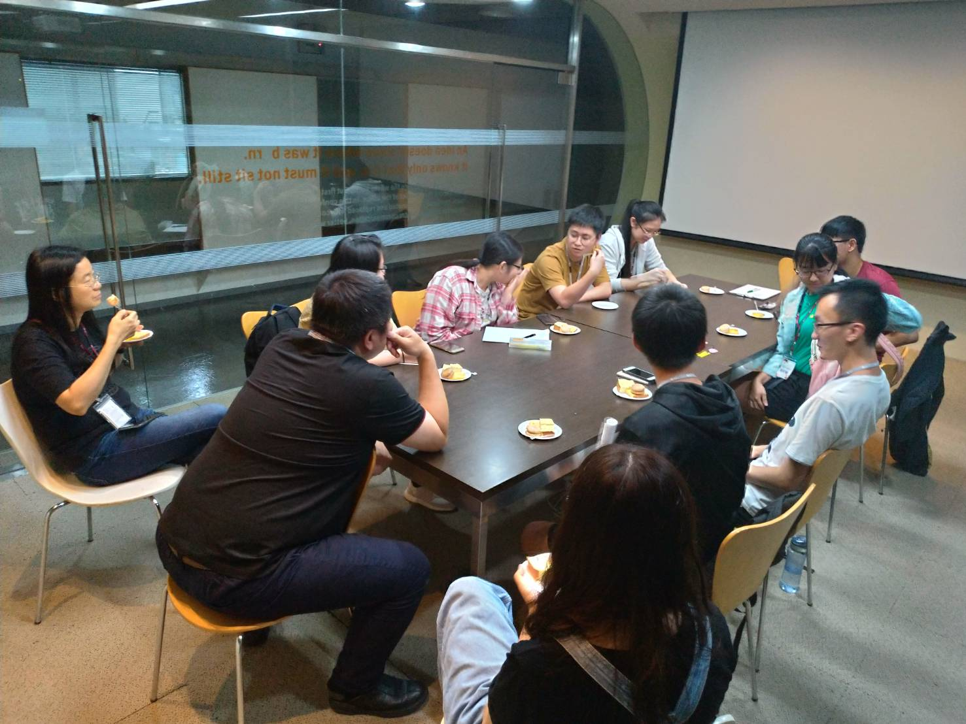
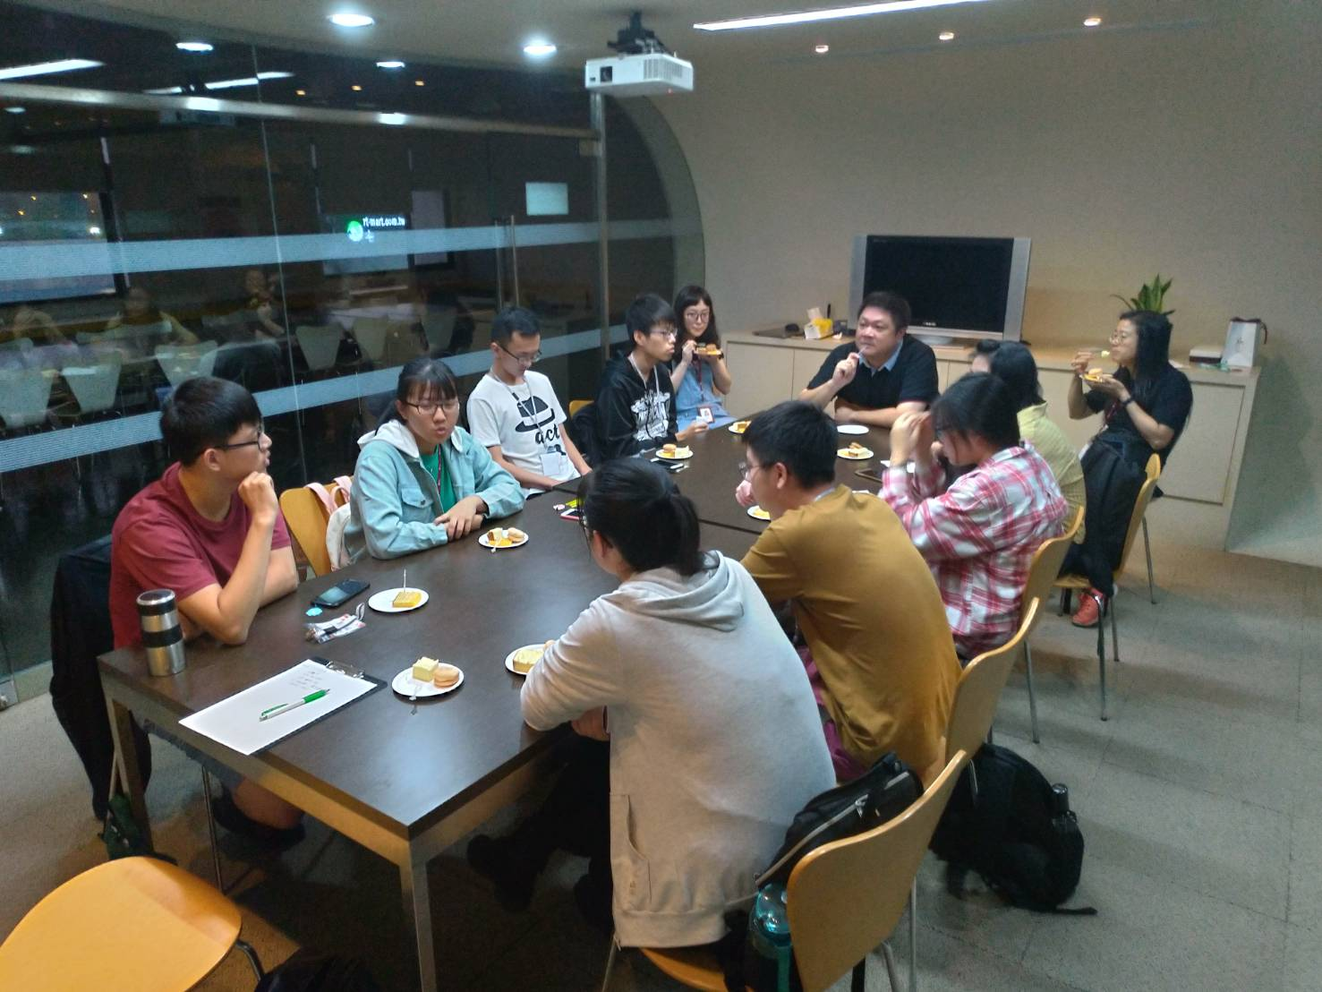
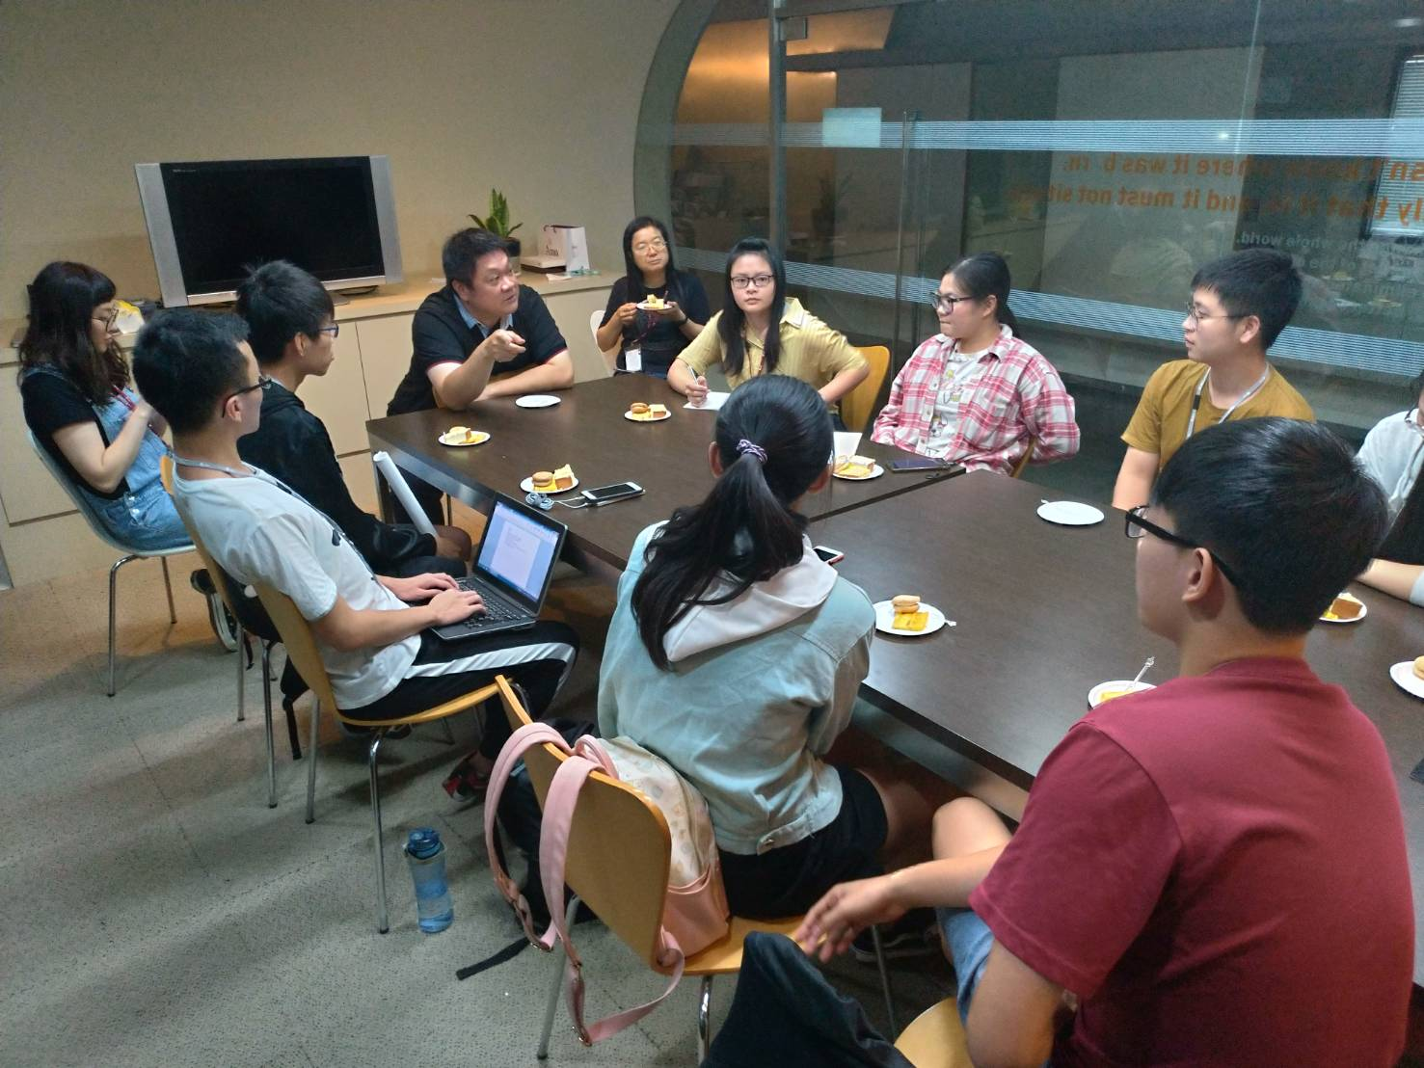
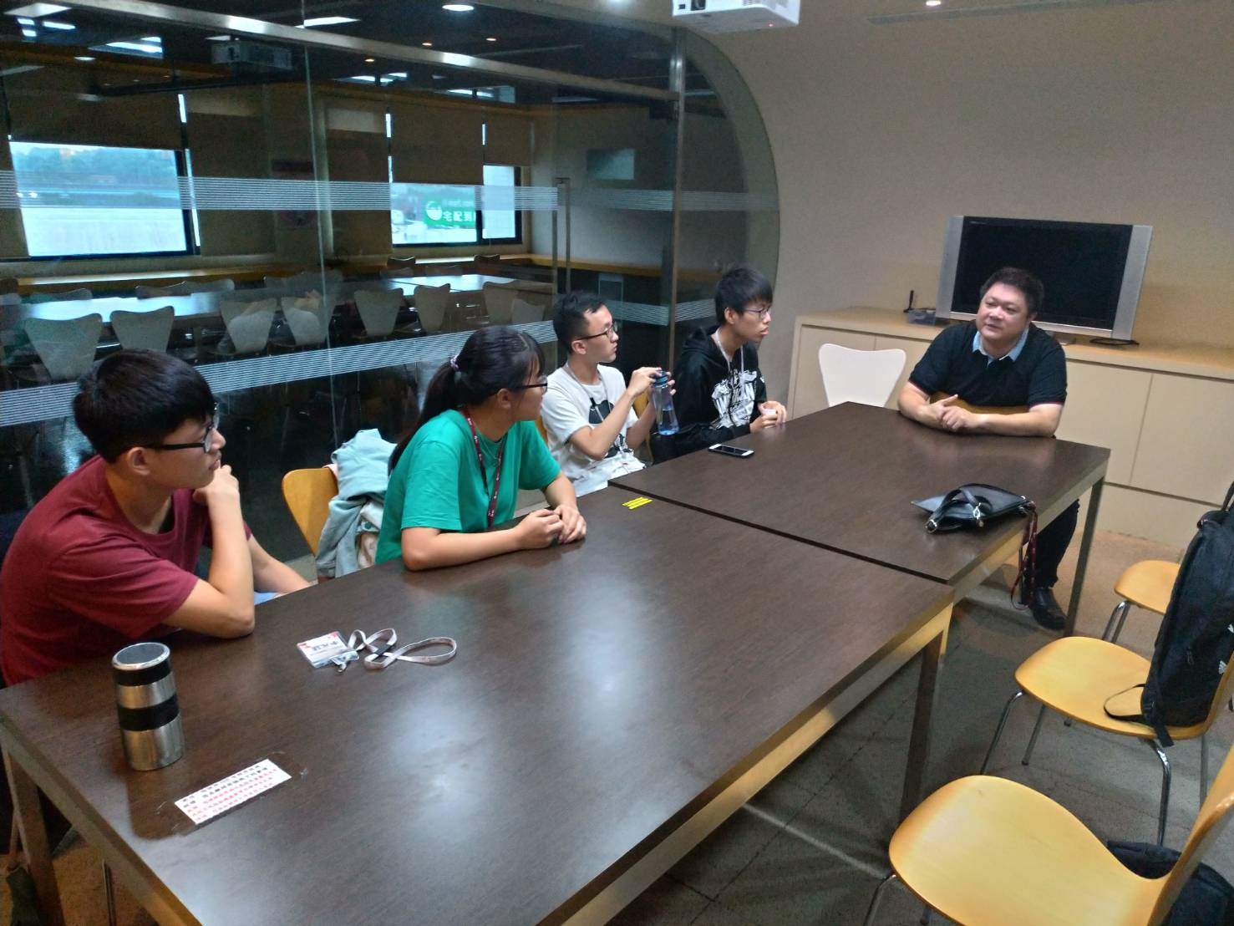
活動照片:

